Slide 1
Palkintotuomarin peruskurssi
AJOK/BEAJ

Slide 2
Kurssin ohjelma
Teoriaosio
Yleistä ajokokeesta
Kokeen kulku
Tuloksen muodostuminen
Arvosteluperusteet
Toiminta erikoistilanteissa
Maastokortin täyttäminen
Käytännön osio
Koiran toiminnan seuraaminen maastossa
Maastokortin täyttäminen
Sovitaan teoriaosion yhteydessä

Slide 3
Palkintotuomarin pätevöiminen
Hyväksytysti suoritettu peruskurssi
Vähintään kaksi harjoittelua eri ylituomareille
Merkinnät kokelaskorttiin
Toimitetaan kennelpiirille, joka myöntää palkintotuomarikortin
Puolto esim. metsästysseuralta
Arvosteluoikeus on voimassa kun on toiminut tuomarina, kilpaillut tai käynyt jatkokoulutuksessa viimeisen kahden vuoden aikana

Slide 4
Yleistä
Koelajit
Järjestelyt
Tuomarit

Slide 5
Miksi ajokokeita?
Kerätään tietoa jalostuksen tarpeisiin
Tieto oltava mahdollisimman oikeata
Vain todettuja asioita arvioidaan
Tavoitteena tehokas metsästyskoira
Mahdollisuus kilpailla
Harrastajien välinen yhteistoiminta

Slide 6
Koelajit
Yleinen koe
Osallistumisoikeus FCI:n 6, ajavien koirien roturyhmään kuuluvilla
Rajattu osallistuminen
Yhdistysten jäsenille
Tietyn rodun edustajille
Karsintakokeet

Slide 7
Koeluokka – ja aika
Yksiluokkainen
Kaikissa kokeissa sama vaatimustaso
Yksipäiväinen
Koetapahtuma voidaan järjestää myös kahtena peräkkäisenä yksipäiväisenä kokeena
Esim. Kilpa, karsintakokeet
Sääntökirja s. 6

Slide 8
Koekauden kestävä koe
Koiranohjaaja voi valita koettelupäivän ja maaston
Ilmoittautuminen vastaanottavalle ylituomarille
Viimeistään koettelua edeltävänä päivänä
Sääntökirja s.47

Slide 9
Koekauden kestävässä kokeessa on käytettävä paikanninta
Ylituomarille on annettava seurantatunnukset
Jos yt ei ole maastossa, seurantalaitteen tulee olla sellainen, että hän voi etäältä seurata koiraa
Yt:n ja palkintotuomarien on voitava käyttää paikanninta koko kokeen ajan varmistaakseen arvostelun kaikissa kohdissa
Muuten samat säännöt
Sääntökirja s.47

Slide 10
Vaatimukset osallistuvalle koiralle
Kennelliiton rekisteröinti-, tunnistus-, rokotus- ja antidoping sääntöjen vaatimukset
Palkittu näyttelyssä 9 kk täytettyään
Ilman näyttelytulosta voi osallistua kunnes saavuttaa AJOK/BEAJ 1. palkinnon
Ei 30 vrk ennen - 75 vrk jälkeen penikoinnin
Ei kiimassa
Ei sairas, loukkaantunut tai vammautunut koira

Slide 11
Ei koira, joka on vihainen ihmisille tai toisille koirille
Ei koira, joka on kennelliiton ohjeiden mukaisesti määrätty osallistumiskieltoon
Sääntökirja s.5

Slide 12
Tuomarit
Koeryhmässä kaksi palkintotuomaria
Ylituomarin nimeämä ryhmänjohtaja
Pätevöity palkintotuomari
18 v. ikä
Kennelliiton tai rotujärjestön jäsen
Palkintotuomari
Kennelliiton tai sen jäsenyhdistyksen jäsen
Kurssin suorittanut harjoittelija voi toimia pt:na
15 v. ikä

Slide 13
Jääviys
Kulloinkin voimassa oleva kennelliiton yleinen jääviyssääntö
Koiranohjaajan/omistajan ja koiraa arvostelevan tuomarin välillä ei saa olla arvostelua häiritseviä sidonnaisuuksia
Läheiset sukulaiset (aviopuoliso, vanhemmat, sisaret)
Kasvattaja
Toiminta
Läpinäkyvää
Hyvän kennelhengen mukaista
Luotettavaa
Liitevihko

Slide 14
Ennen kokeen alkua
Ilmoittaudutaan järjestäjän määräämällä tavalla
Järjestäjä voi määritellä itse milloin ilmoittautumisaika alkaa ja päättyy.
Esimerkiksi, ilmoittautumisaika kokeeseen voi päättyä vain päivää ennen kokeen alkua.
Koekauden kokeessa ilmoittautuminen päättyy edeltävänä päivänä
Koetoimikunnalla on oikeus rajoittaa osallistuvien koirien lukumäärä ilmoittautumisjärjestyksen mukaisesti.
Kokeen järjestäjät voivat perua kokeen, mikäli osallistujia on vähemmän kuin kolme (3)

Slide 15
Rokotusten ja tunnistusmerkintöjen tarkastaminen
Ylituomari tarkastaa ennen kokeen alkua
Kokeen järjestäjä ja ylituomari asettavat tuomarit maastoihin ja nimeävät ryhmätuomarin
Sääntökirja s. 10

Slide 16
Koepäivä
Kokeen kulku
Arviointi
Tuloksen muodostuminen

Slide 17
Kokeen kulku
Koe alkaa ylituomarin puhuttelulla
Lyhyt sääntöjen kertaus
Koepäivää koskevat ohjeet
Koirien arvonta maastoihin
Koiran koettelu arvotuissa maastoissa
Maastokorttien luovutus ylituomarille
Koe päättyy ylituomarin puheenvuoroon, tulosten julkistamiseen ja palkintojen jakoon
Sääntökirja s. 12

Slide 18
Koiran koettelu
Koetteluaika aloitetaan ylituomarin määräämänä koirien irtilaskuaikana
Koepäivänä koiralla on
Enintään 240 min hakuaikaa yhteensä molempiin eriin
Kaksi erillistä 120 min ajoerää
Ajoaikaan ei lasketa:
5 min tai sitä pidempiä taukoja
Ajolöysyysminuutteja
Koira kytketään ensimmäisen ajoerän jälkeen ja lasketaan eri maastokohtaan hakemaan toista jänistä mikäli hakuaikaa on käyttämättä

Slide 19
Tuloksen muodostuminen
Ajoaika max 70 pistettä
Ominaisuuspisteet max 30 pistettä
Eräkohtaiset ansiopisteet
Haku 1 -10 p
Haukku 1-10 p
Ajotaito 1-10 p
Eräkohtaiset tappiopisteet
Hakulöysyys 0 -10 p
Ajolöysyys 0 -10 p
Sääntökirja s.7

Slide 20
Ansiopisteet
Palkintotuomari suorittaa arvostelun maastokorttiin eräkohtaisesti kokonaisin numeroin
Erinomainen suoritus 9 tai 10
Erittäin hyvä suoritus 7 tai 8
Hyvä suoritus 5 tai 6
Välttävä suoritus 3 tai 4
Heikko suoritus 1 tai 2
Ei voida arvostella -
Ryhmätuomari merkitsee korttiinsa tuomareiden antamien pisteiden keskiarvon
Sääntökirja s. 8

Slide 21
Palkintotuomarin arvostelukortti

Slide 22
Ryhmätuomarin arvostelukortti

Slide 23
Tappiopisteet
Arvostelussa otetaan huomioon molempien tuomareiden erilliset, mutta yksimieliset havainnot yhteenlaskettuina
Ei tappiopisteitä aiheuttavaa ominaisuutta tai virhe on niin vähäinen ettei aiheuta tappiopisteitä 0
Virheen laadusta ja/tai ajasta riippuen 1 – 10
Koira suljetaan virheen vuoksi 10
Ryhmän pisteet (keskiarvo)
Ei voida arvostella -

Slide 24
Palkintosijat
Suuret ajokoirat
1. palkinto vähintään 75 pistettä
2. palkinto vähintään 60 pistettä
3. palkinto vähintään 50 pistettä
Beaglet ja eestinajokoirat
1. palkinto vähintään 60 pistettä
2. palkinto vähintään 50 pistettä
3. palkinto vähintään 40 pistettä
Sääntökirja s. 8

Slide 25
Arvioinnin perusteet
Haku

Slide 26
Haun arvostelu
Yhteensä enintään 240 min
Kokonaishakuajasta huolimatta arvostellaan eräkohtaisesti
Erän haku voi koostua useasta osasta ( kohtuuttoman häiriön jälkeinen haku )
Ajoerässä hukan aikana tapahtuva todettu toisen jäniksen haku otetaan arvostelussa huomioon
Ei kuluta hakuaikaa vaan ajoaikaa (120 min)
Arvostellaan vain jäniksen hakua
Mikäli haku vaihtuu muun eläimen (esim. kettu) hauksi, arvostellaan vain se osa, mikä on todettu jäniksen hauksi

Slide 27
Haun arvostelu
Kaksiosainen
Ilman yöjälkeä (1 - 5 p)
Hyvää
Tarmokas, innokas
Irtoaa ryhmästä
Riittävän laaja
Järjestelmällisyys
Yhteistyö kuljettajan kanssa
Nopea yöjäljen löytäminen
Huonoa
Haluttomuus
Lähihakuisuus
Ei pysty itsenäiseen työskentelyyn

Slide 28
Haun arvostelu
Työ yöjäljellä ( 1 - 5 p)
Hyvää
Into
Varma, järkevä eteneminen
Nopea löytö
Tarttuu tarvittaessa vanhaankin jälkeen
Huonoa
Puurtaa
Hosuu
Vaihtaa jälkeä

Slide 29
Haun arvostelu
Koiran laskemista suoraan yöjäljille on vältettävä, jotta voidaan arvostella haun molemmat osat
Hakua pyrittävä seuraamaan
Gps-paikannin on hyvä apuväline
Esim. laajuus, järjestelmällisyys, yöjäljen löytyminen, esteet, suurin etäisyys, kuvio, tehokkuus yöjäljellä ja aika yöjäljellä
Olosuhteet
Vaikeat olosuhteet otettava huomioon korottavana tekijänä

Slide 30
Haun arvostelu
Arvostelun lisätiedot
20. Laajuus
21. Vainuamistapa
22. Hakulöysyyden laatu
23. Hakukuvio
24. Suurin etäisyys
25. Yöjälki löytyi
26. Eteneminen yöjäljellä
27. Aika yöjäljellä
HUOM! Lisätietojen tulee täsmätä annettuun haun kokonaisnumeroon.

Slide 31
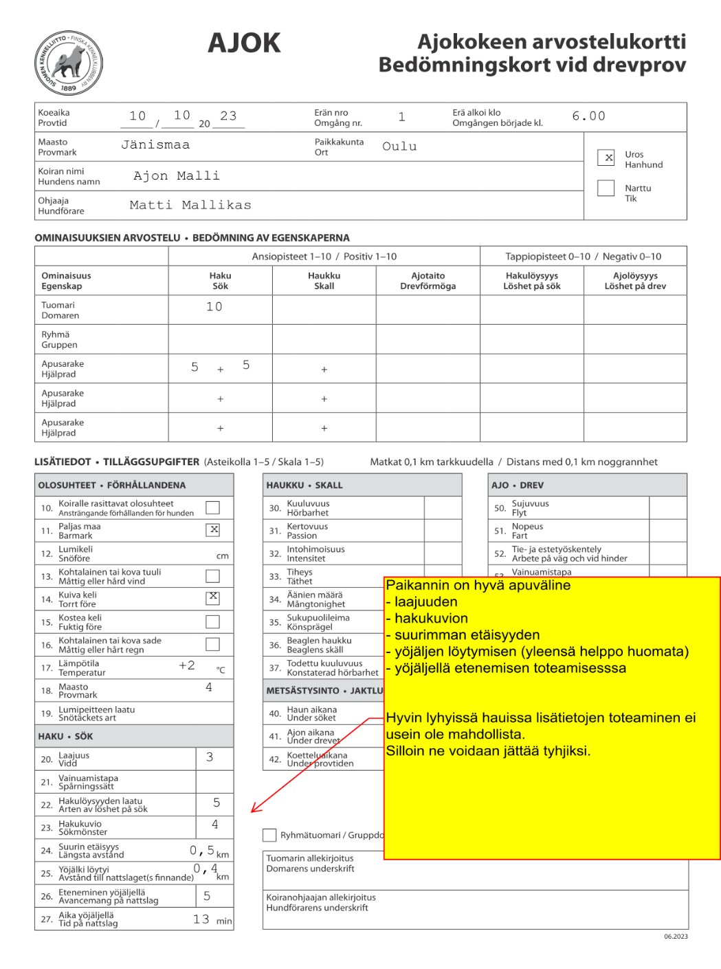
Esimerkki haun arvostelusta

Slide 32
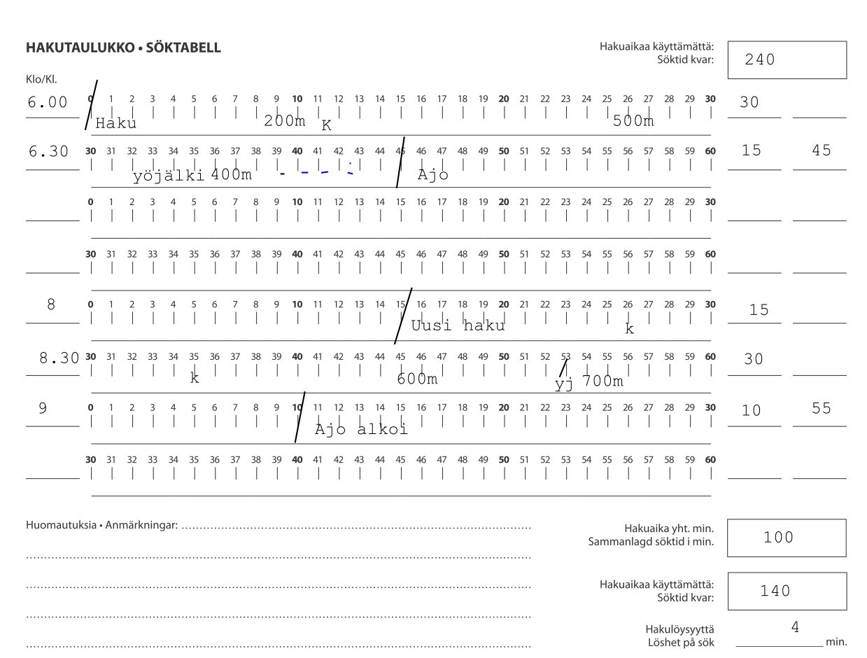
Jos tulee useampi haku

Slide 33
Arvioinnin perusteet
Haukku

Slide 34
Haukun arvostelu
Haukun tehtävä on tiedottaa metsästäjälle ajon etenemisestä
Tärkein ominaisuus on KUULUVUUS
Kuuluvuuden osalta on tarkoitus merkitä kuuluvuuden pisin matka helpottamaan ja kertomaan arvostelun perusteita
Muut arvostelussa huomioitavat ominaisuudet
Kertovuus
Intohimoisuus
Tiheys
Äänien määrä
Sukupuolileima

Slide 35
Haukun arvostelu
Haukkunumero tulee perustua lisätietokohtien 30 – 35 arviointeihin
Kuuluvuus (30) 1 – 5 pistettä
Gps-paikannin hyvä apuväline
Kertovuus (31)
Intohimoisuus (32)
Tiheys (33) 1 – 5 pistettä
Äänien määrä (34)
Sukupuolileima (35)
Beaglen haukku (36) (ei vaikuta pisteytykseen)
Todettu kuuluvuus (37) (ei vaikuta pisteytykseen)

Slide 36
Haukun arvostelu
Ohje haukkunumeron muodostamiseksi lisätiedoista
Kuuluvuusnumero, lisätieto 30, otetaan perustaksi
Lisätietokohdissa 31 – 35
numero 3 nostaa haukkunumeroa 0,5 pistettä
numerot 4 ja 5 nostavat haukkunumeroa 1 pisteen
Virheellinen sukupuolileima laskee korkeintaan yhden pisteen
Näin päästään ”lähelle” oikeaa haukkunumeroa
Palkintotuomari tekee lopullisen hienosäädön

Slide 37
Haukun arvostelu
Hyvää haukkua (5 – 6) täytyy pystyä normaaleissa olosuhteissa seuraamaan vaivatta
Jos kuuluvuus on 1 tai 2, haukkunumero voi olla korkeintaan 4

Slide 38
Haukun arvostelu
Huomioitavaa
Kertovan haukun täytyy vaihdella ajon mukaisesti
Kun koira on paljon jäljessä ajettavasta tai työskentelee vaikeissa olosuhteissa, haukun voima, intohimoisuus ja äänien määrä yleensä vähenevät
Haukkunumeroa korottava tekijä
Usein tällainen haukku arvostellaan väärin ja heikommat ajon kohdat virheellisesti laskevat haukkunumeroa

Slide 39
Esimerkki hyvästä (5-6) haukusta

Slide 40
Esimerkki kiitettävästä haukusta

Slide 41
Arvioinnin perusteet
Ajotaito

Slide 42
Ajotaidon arvostelu
Hyvää
Pitkä ajo
Yleinen sujuvuus
Vähäinen katkojen määrä suhteessa ajoaikaan
Hyvä yhteys ajettavaan
Selviytyminen eritasoisista esteistä
Olosuhteisiin nähden sopiva ajovauhti
Järkevä hukkatyöskentely
Näköhavainnot ajettavasta
Huonoa
Koira hukkaa ajettavan nopeasti, lyhyt ajo
Hosuva tai hidas ajotapa
Katkonainen ajotapa
Koira paljon jäljessä ajettavasta, vaikea passittaa
Muistuttaa ajon sijasta jäljittämistä

Slide 43
Ajotaidon arvostelu
Ajosta saadut havainnot merkitään lisätietokohtiin 50 – 59, 62
Lisätiedot ovat perusta ajotaitonumerolle
Ajotaidoltaan hyvän koiran ajo on metsästyksellistä
Ajettavasta on helppo saada näköhavaintoja
Tuomarin tulee pyrkiä saamaan mahdollisimman paljon näköhavaintoja koiran ajotavasta

Slide 44
10-9 Erinomainen ajotaito
Huippusuoritus. Loistava metsästyksellinen ajo, joka jää mieleen.
Normaaleissa olosuhteissa
Vain muutamia katkoja
Jänis metsästettävissä koko erän
Lt 50 = 5
Hyvä yhteys ajettavaan
Ajettavasta saadaan yleensä näköhavaintoja
Voidaan antaa myös silloin kun Lt 50 = 4 ja koira osoittaa erinomaista esteajotaitoa ja metsästyksellisyyttä

Slide 45
8 – 7 Erittäin hyvä ajotaito
Pitkä, erittäin hyvä, sujuva ajo
Normaaleissa olosuhteissa lisätieto 50 on vähintään 4
Passittaminen helppoa
Hyvä yhteys ajettavaan
Hyvä estetyöskentely
Voidaan antaa myös silloin kun Lt 50 = 3 ja koira toimii erittäin vaikeissa olosuhteissa

Slide 46
6-5 Hyvä ajotaito
Hyvä, sujuva ajo
Normaaleissa olosuhteissa lisätieto 50 on vähintään 3
Yleensä hyvä yhteys ajettavaan
Ajettava metsästettävissä lähes koko erän
Hyvä, järkevä hukkatyöskentely
Selviytyy esteistä

Slide 47
4-3 Välttävä ajotaito
Yleensä lyhyehkö ajo
Koiralla vaikeuksia ajettavan seuraamisessa
Hukkatyöskentelyssä puutteita
Liian laaja-alainen
Hosuva
Ajautuu pois hukkapaikalta
Voidaan antaa pitkästäkin ajosta
Hidas ajotapa
Huono yhteys ajettavaan
Katkonainen ajo

Slide 48
2-1 Heikko ajotaito
Yleensä lyhyt ajo
Koiralla merkittäviä puutteita hukkatyöskentelyssä
Ei osaa rengastaa
Ajautuu pois hukkapaikalta
Voidaan antaa pitkästäkin ajosta
Muistuttaa enemmän jäljittämistä kuin ajoa
Koira ajaa erittäin hitaasti
Erittäin katkonainen ajo
Koira on paljon ajettavasta jäljessä
Olisi vaikea metsästää

Slide 49
Ajotaidon arvostelun lisätiedot

Slide 50
50. Sujuvuus
Ajon sujuvuus ja etenevyys ottamatta kantaa ajon pituuteen.
5 = sujuvuudeltaan ja etenevyydeltään erinomainen, lähes katkoton ajo, hyvä yhteys ajettavaan
4 = sujuvuudeltaan ja etenevyydeltään erittäin hyvä ajo, muutamia katkoja, hyvä yhteys ajettavaan.
3 = sujuvuudeltaan hyvä ajo, hyvä yhteys ajettavaan
2 = sujuvuudeltaan välttävä, katkonainen tai etenevyydeltään huono ajo, huono yhteys ajettavaan
1 = ajon sujuvuus huonoa tai koira ajaa kävellen, yhteys ajettavaan huono

Slide 51
51. Nopeus
5 = vaihteleva, sovittaa vauhdin tilanteen mukaan
4 = nopea
3 = keskinkertainen
2 = hidas
1 = erittäin hidas (kävelee)

Slide 52
52. Tie- ja estetyöskentely
5 = ajaa katkotta esteissä tai liikennöidyllä tiellä
4 = lyhyitä katkoja esteissä ja liikennöidyllä tiellä
3 = selvittää nopeasti hukat, pystyy ajamaan metsäautotiellä
2 = selvittää hukat, pystyy ajamaan metsäautotiellä, jos on hyvässä tuntumassa ajettavaan
1 = ajo päättyy esteeseen tai vähäiseenkin tiehen

Slide 53
53. Vainuamistapa
5 = täysin ilmavainuinen
4 = enimmäkseen ilmavainuinen
3 = vaihteleva
2 = enimmäkseen jälkitarkka
1 = täysin jälkitarkka

Slide 54
54. Havainnot herkkyydestä
Merkitään minuutteina suurin havaittu etäisyys ajettavaan
haukkuen tapahtuneessa ajossa.

Slide 55
55. Ajolöysyyden laatu
5 = Lievä, yksittäisiä haukahduksia hukalla
4 = Häiritsevä, haukkusarjoja hukan aikana
3 = Harhaanjohtava, kertaa ajettua jälkeä
2 = Harhaanjohtava, ajaa takajälkeä
1 = Harhaanjohtava, haukkuu ilman jälkeä

Slide 56
56. Ajettava nähty
Merkitään näköhavaintojen lukumäärä.
Ryhmätuomari merkitsee arvostelukorttiinsa myös koeryhmän erilliset yhteenlasketut havainnot.

Slide 57
57. Tie- ja esteajoa
Merkitään ajoerän aikana tapahtuneiden esteajojen matkat yhteensä.
Matkat kannattaa merkitä ajoviivastolle heti esteajon tapahduttua
Paikanninohjelmassa helppo mitata riittävällä tarkkuudella

Slide 58
58. Todellinen ajoaika
Merkitään todellinen ajoaika.
Todellinen ajoaika merkitään riveittäin ajoviivaston oikeaan reunaan, hyväksytyn ajoajan viereen
Todellinen ajoaika saadaan vähentämällä hyväksytystä ajoajasta alle 5 minuutin pituiset katkot

Slide 59
59. Hukkatyöskentely
5 = Erinomainen. Oikaisee paluuperät tai rengastaa nopeasti, säännöllisesti ja sopivan laajasti
4 = Erittäin hyvä. Kuten edellä, mutta ei niin tehokas
3 = Hyvä. Ajaa paluuperään, palaa jälkeä ja ajo jatkuu
2 = Välttävä. Liian laaja tai rengastaa huonosti
1 = Heikko. Ei osaa rengastaa, ajautuu pois hukkapaikalta tai kulkee edestakaisin ajettua jälkeä

Slide 60
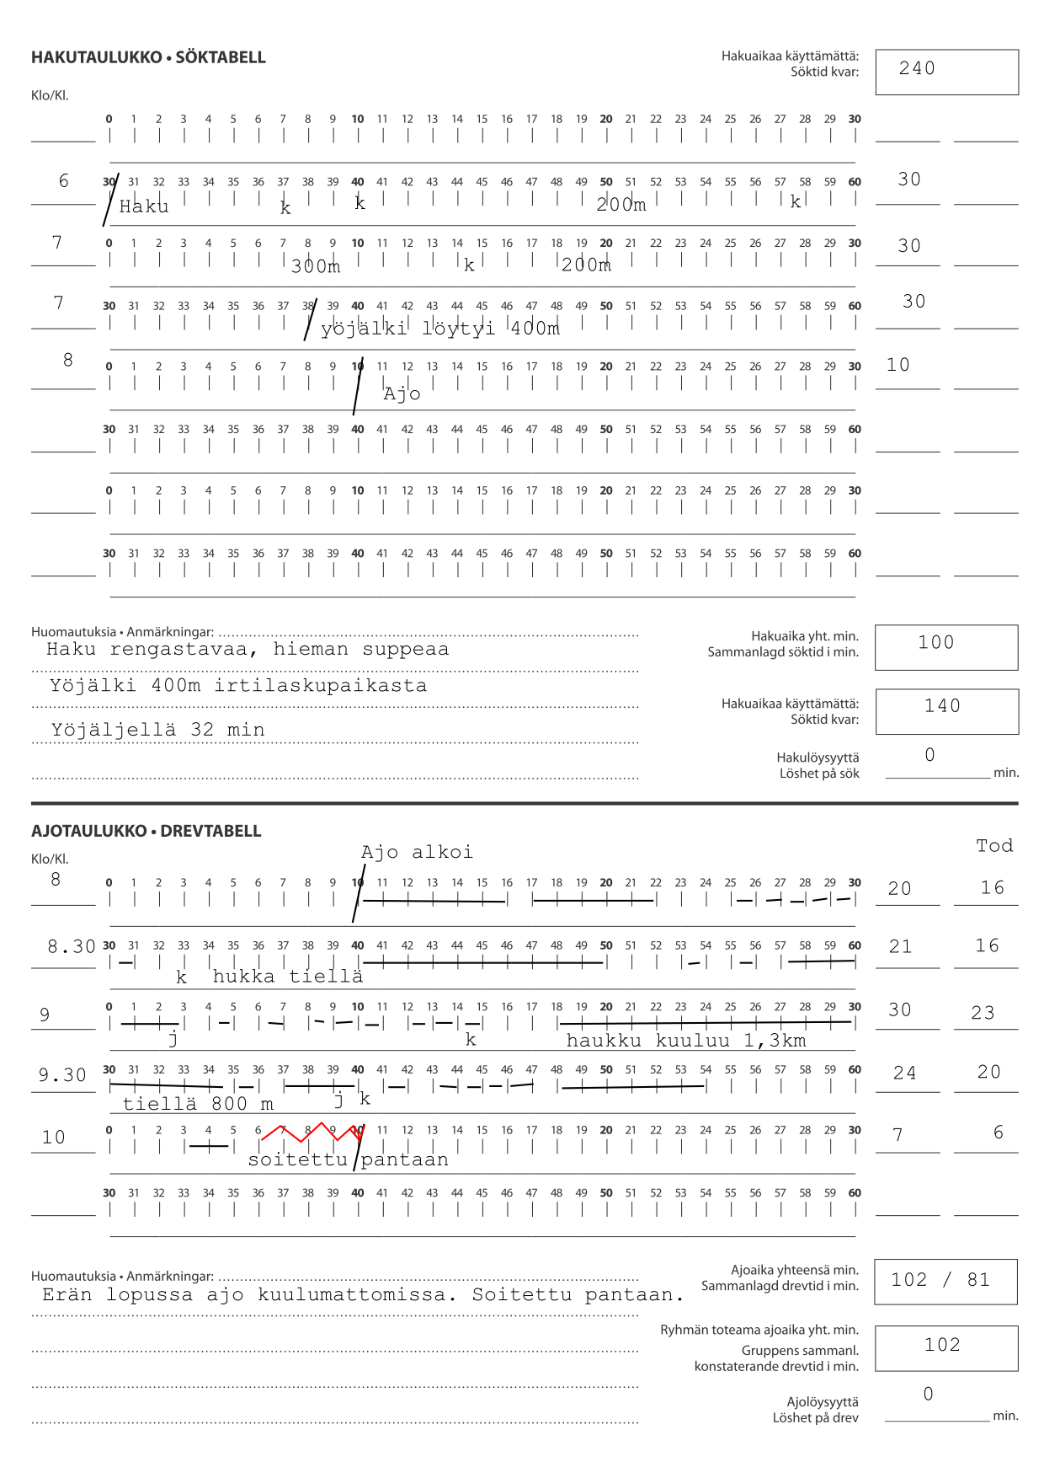
Esimerkki arvostelusta

Slide 61
Arvioinnin perusteet
Hakulöysyys

Slide 62
Hakulöysyys
Haun aikana tapahtuva haukahtelu on aina hakulöysyyttä, ellei muuta todeta
Arvostelussa huomioidaan virheen laatu ja aika
Erittäin lievä
Rajoittuu 10 haukahdukseen
Ei tappiopisteitä
Lisätieto 22 arvostellaan 5
Lievä
Harvakseltaan pitkin tauoin
6 min / piste
Notes:
62

Slide 63
Hakulöysyys
Häiritsevä
Lyhyitä haukkusarjoja
4 min / piste
Harhaanjohtavaa
Muistuttaa ajoa
2 min / piste
Jos hakulöysyys on niin runsasta, että äänenannosta ei voi päätellä milloin koira ajaa, koira suljetaan.
Lt 22 arvostellaan 1
Jos erässä on useampi hakusuoritus, tappiopisteet sen mukaan mistä tulee eniten
Notes:
63

Slide 64
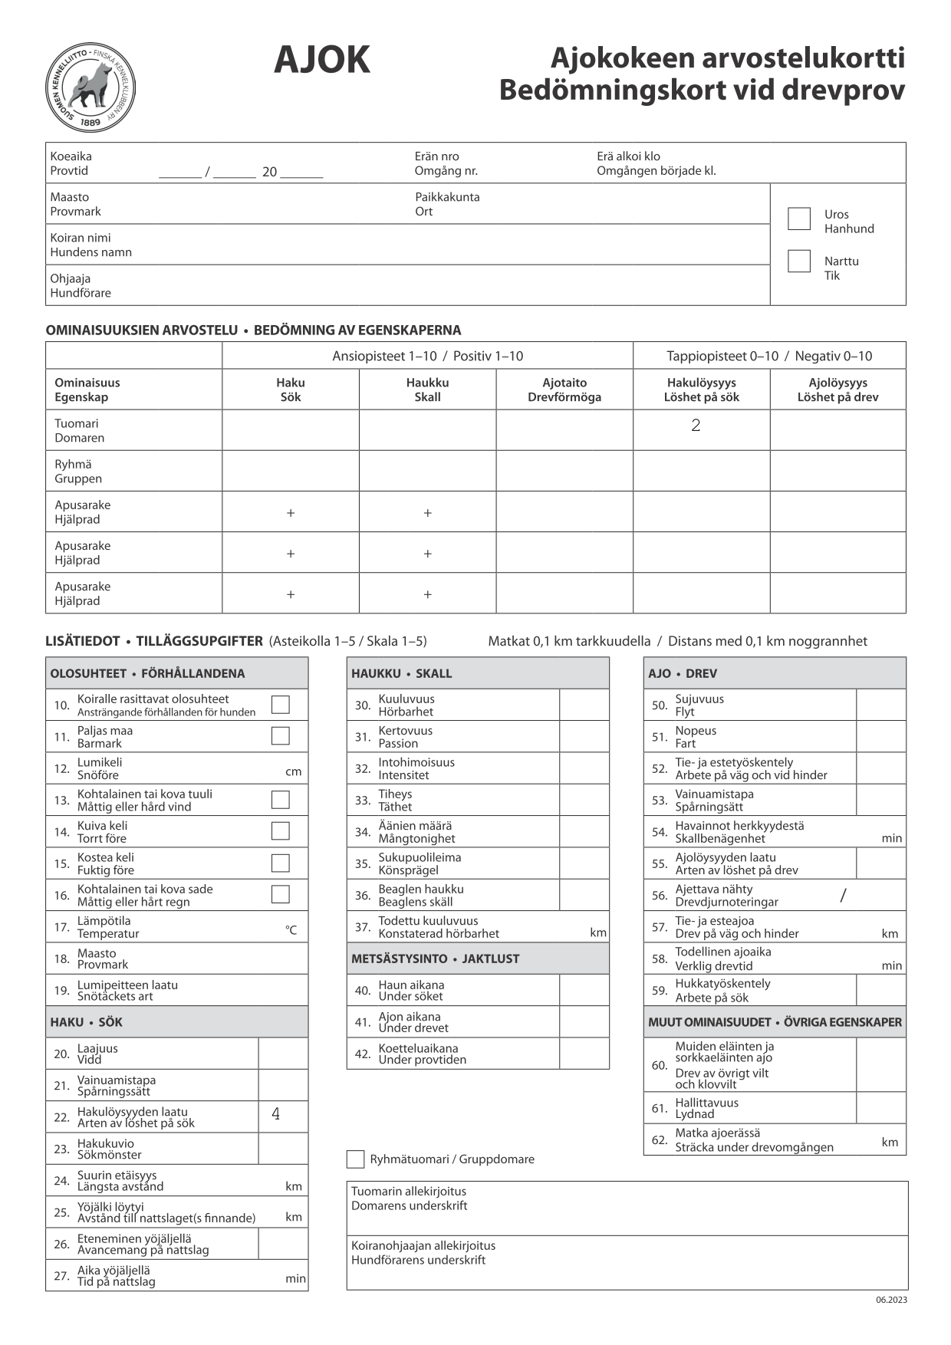
Hakulöysyyden merkitseminen ja arvostelu

Slide 65
Arvioinnin perusteet
Ajolöysyys

Slide 66
Ajolöysyys
Mikä on ajolöysyyttä ?
Koira kertaa haukkuen jo ajettua jälkeä
Koira saa haukkua jäljen, jonka se on jo ilmasta ajanut (ei kuitenkaan lasketa ajoksi)
Haukkuu hukan aikana ilman jälkeä
Ajaa ajamatonta jälkeä takajälkeen
Koira antaa normaaleissa olosuhteissa ääntä yli 20 min vanhalle jäljelle, jota se ei pysty varmasti seuraamaan
Ajolöysyyden toteaminen edellyttää aina näköhavaintoa
Pelkkä kuulohavainto tai gps:n näyttö ei riitä
Notes:
66

Slide 67
Ajolöysyys
Lievä
Yksittäisiä haukahduksia hukan aikana
3 min / piste
Lisätieto (55) arvostellaan 5
Häiritsevä
Haukkusarjoja hukan aikana
2 min / piste
Lt (55) arvostellaan 4
Harhaanjohtava
Kertaa ajettua jälkeä ajoa muistuttavasti, haukkuu ilman jälkeä, ajaa takajälkeen
1 min / piste
Lt (55) arvostellaan 1 - 3
Notes:
67

Slide 68
Ajolöysyys
Huomioitavaa
Huomioon otetaan vain ne minuutit, jonka aikana koira on antanut ääntä, ei välissä olevia ”taukoja”
Ajolöysyyden aikaa ei lasketa ajoaikaan
Ei tappiopisteitä, jos koira haukahtelee muutaman kerran juuri jäljen hukattuaan
Ilmavainulla ajava koira voi ajaa paluuperän hieman ”pitkäksi” varsinkin tiellä
Todetun karkkojäniksen jäljelle haukkuminen on
Ajoa, jos koira pystyy seuraamaan jälkeä
Ajolöysyyttä, jos koira ei pysty seuraamaan jälkeä (Ei siis hakulöysyyttä)
Notes:
68

Slide 69
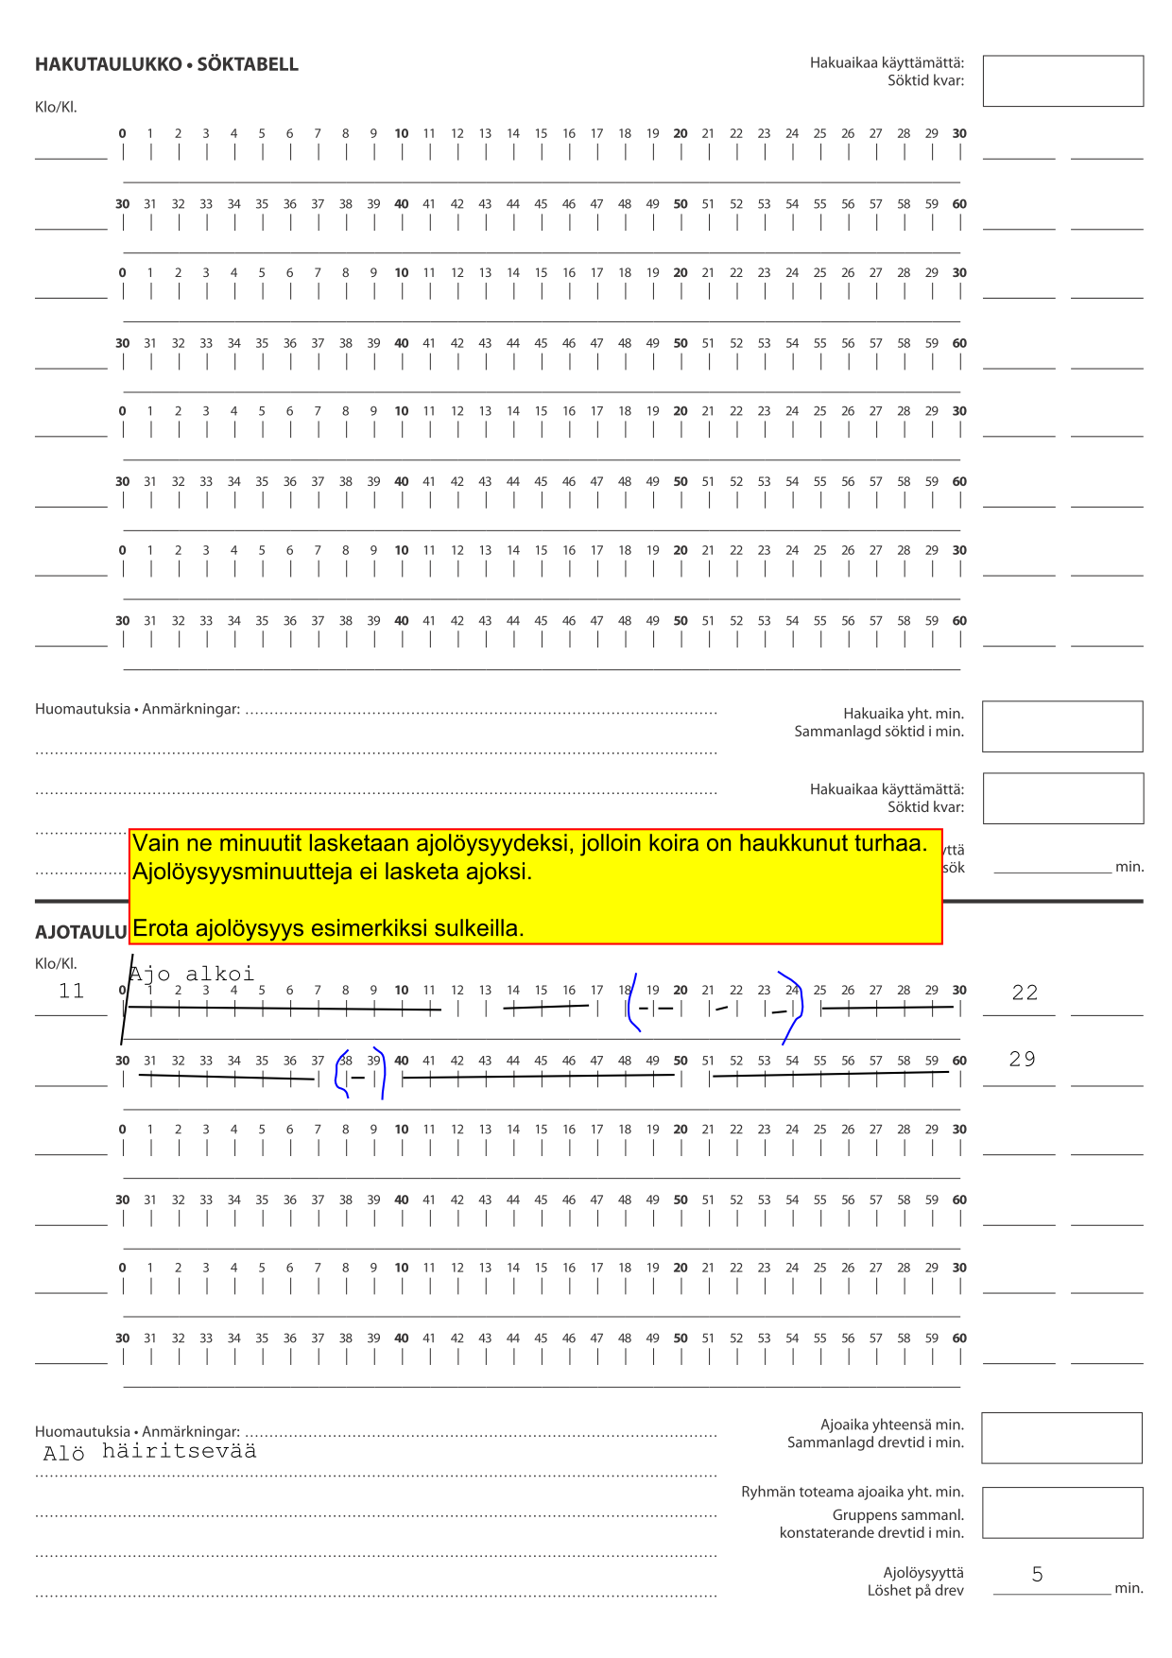
Esimerkki ajolöysyyden merkitsemisestä

Slide 70
Muut lisätiedot
Olosuhteet
Metsästysinto
Muut ominaisuudet

Slide 71
Olosuhteet

Slide 72
Metsästysinto
Jalostuksen kannalta on tärkeää huomioida
Koiran vaikeissa olosuhteissa osoittama erinomainen metsästysinto
Vähäinenkin metsästysinnon puute
Vaikeat olosuhteet huomioitava
Arvosteluun eivät vaikuta
Koiran ikä ja kunto
Sääntöjen mukainen yhteydenpito
Koiran lopettaessa työskentelyn on syy pyrittävä aina selvittämään, ettei koiraa arvostella väärin perustein
Arvostelu ei vaikuta lopputulokseen, ellei se johda koiran sulkemiseen
Notes:
72

Slide 73
Metsästysinto
Hyvän metsästysinnon tunnusmerkkejä
Omatoimisuus
Hakee yöjäljen kauempaakin
Sitkeä yöjäljen selvittely
Sitkeä ajo-/hukkatyöskentely
Peräänantamaton työskentely vaikeissa olosuhteissa
Huonon innon tunnusmerkkejä
Ei pysty itsenäiseen työskentelyyn
Haluton
Ei irtoa ryhmästä
Jättää yöjäljen
Jättää hukan selvittelyn
Notes:
73

Slide 74
Metsästysinto
Eräkohtainen arviointi kohtiin 40 ja 41
Kohdat jätetään tyhjiksi, jos koiran innossa ei ole huomauttamista
Koko koetteluajan arviointi kohtaan 42
Arvostellaan viimeisen erän korttiin
Koiralla moitteeton metsästysinto koko koetteluajan
Kohta 42 arvioidaan 5
Jos kohdissa 40 tai 41 on merkintä
Kohta 42 arvioidaan < 5
Notes:
74

Slide 75
40. Metsästysinto haun aikana
5 = jäljettömässä haussa vähäistä huomautettavaa
4 = yöjälkityössä vähäistä puutetta
3 = jäljettömässä haussa selvää haluttomuutta
2 = ei hae itsenäisesti jäljettömässä maastossa
1 = jättää yöjäljen ja on haluton työskentelemään

Slide 76
41. Metsästysinto ajon aikana
5 = vähäistä huomautettavaa pitkään jatkuneella hukalla
4 = vähäistä puutetta hukalla
3 = selvää haluttomuutta hukkatyöskentelyn aikana
2 = jättää hukkatyöskentelyn ja on haluton työskentelemään
1 = jättää ajojäljen ja on haluton työskentelemään

Slide 77
42. Metsästysinto koetteluaikana
5 = koiralla moitteeton metsästysinto koko koetteluajan
4 = koiran innossa lievää huomautettavaa haku- tai
ajotyöskentelyn aikana rasittavissa olosuhteissa
3 = koiran innossa lievää huomautettavaa haku- tai
ajotyöskentelyn aikana normaaleissa olosuhteissa
2 = koiran innossa huomautettavaa niin, että se haittaa
koesuoritusta
1 = koiran into selvästi puutteellinen niin, että koesuoritus
ei onnistu. Koira suljetaan.

Slide 78
Metsästysinto
Huomioitavaa
Hyvään jäljettömän maaston hakuun kuuluu sopiva yhteydenpito
Ei saa laskea lisätietonumeroa
Tuomarin täytyy erottaa innon puute ja yhteydenpito
Koiran lopettaessa työskentelyn on syy pyrittävä aina selvittämään
Vieras koira, ajettava kiinni tai louhessa
Notes:
78

Slide 79
Muut ominaisuudet

Slide 80
60. Muiden eläinten ja sorkkaeläinten ajo
5= Ei kiinnostu lainkaan
4= Karkottaa ja seuraa jonkin matkaa, tulee itse pois
3= Ajaa, tulee kutsumalla pois
2= Ajaa, eikä saada kutsumalla pois
1= Ottaa ajon kylmenneeltä jäljeltä, ajaa kiinteästi eikä tule kutsumalla pois
Huomautuksiin merkitään, mistä eläimestä on kyse.

Slide 81
Hallittavuus
5 = tulee kutsumalla ajosta näkymättömistä
4 = tulee kutsumalla hukalta tai yöjäljeltä näkymättömistä
3 = tulee kutsumalla ollessaan koiranohjaajan lähietäisyydellä
2 = ei tule kutsumalla
1 = ei antaudu kiinni
Koira voidaan sulkea tottelemattomuudesta jos sitä ei toistuvista yrityksistä huolimatta saada kytketyksi

Slide 82
62. Matka ajoerässä
Merkitään koiran kulkema matka ajoerän aikana
Kertoo suuruusluokan matkasta ajoerän aikana
Paikantimesta helppo mitata
Arvokasta tietoa kasvattajille
Esimerkiksi
5 min hyväksyttyä ajoa ja matkaa kertyy 30 km
120 min ajo ja matkaa 4km

Slide 83
Kohtuuton häiriö
Keskeyttää haun tai ajon
Esimerkkejä
Ajettava louheen tai kiinni
Koira hengenvaarassa
Vieras koira
Yritetään aina kytkeä
Jos ajattamisajasta on kulunut väh. 60 min ja vieraasta koirasta ei ole haittaa/hyötyä, voidaan ajoa jatkaa
Pimeys
Voidaan jatkaa erän loppuun, jos vähintään 60 min ajoa valoisalla
Muun eläimen haku tai ajo
Ei sorkkaeläin ( kiellettyä riistaa, paitsi villisika )
Muu palkintotuomareiden hyväksymä tilanne
Notes:
83

Slide 84
Kohtuuton häiriö
Miten toimitaan?
Haun/ajon aikana
Tuomarit päättävät havaintojensa perusteella häiriön alkamisajankohdan
Koira kytketään ja siirretään uuteen paikkaan jatkamaan työskentelyä
Koiranohjaaja valitsee irtilaskupaikan
Koiran kiinniotto ja siirtyminen eivät kuluta haku-/ajoaikaa
Sorkkaeläimen hausta tai ajosta kytkeminen ja siirtyminen kuluttaa haku-/ajoaikaa koska ei ole kohtuuton häiriö
Notes:
84

Slide 85
Kohtuuton häiriö Miten toimitaan ?
Päätös keskeytyneen ensimmäisen erän jatkamisesta voidaan tehdä myös toisen erän jälkeen
Mikäli toisen erän jälkeen on hakuaikaa käyttämättä, koiranohjaajalla on oikeus päättää, lasketaanko koira hakemaan uutta jänistä
Koira on laskettava sellaisessa paikassa, että toisen erän jänis ei joudu uudelleen ajettavaksi
Notes:
85

Slide 86
Mahdollisen ajon alettua, voidaan keskeytyneestä ensimmäisestä ajoerästä jäänyt ajattamisaika käyttää loppuun.
Haku ja ajoaika merkitään ensimmäisen erän arvostelukorttiin. Arvioinnissa huomioidaan kaikki osasuoritukset käyttäen hyväksi apusarakkeita.

Slide 87
GPS-paikannin apuvälineenä
Koiranohjaaja päättää käytöstä ennen irtilaskua
Voidaan käyttää arvostelun apuvälineenä aina kun se on järkevää
Haukun kuuluvuus, hakukuvio, haun laajuus, yöjäljen löytöpaikan etäisyys, eteneminen yöjäjellä, estetyöskentely, ajon seuraaminen, koiran etenemä matka ajon aikana yms.
Ei riitä ajolöysyyden toteamiseen
Notes:
87

Slide 88
GPS-paikannin apuvälineenä
Kuulumattomissa oleva ajo
Soittamalla pantaan
Soitto testattava ennen irtilaskua
Myös ääninäyte hyväksytään
Merkitään korttiin selvästi mikä osa on puhelimesta
Jos ajoa ei erän aikana kuulla muuten kuin puhelimesta, sitä ei hyväksytä ajoksi
Notes:
88

Slide 89
GPS-paikannin apuvälineenä
Koekauden kestävässä kokeessa on käytettävä paikanninta.
Ylituomarin sekä palkintotuomareiden on voitava käyttää paikanninta koko kokeen ajan varmistaakseen arvostelun kaikissa kohdissa.
Kennelliiton tekemä lisäys
Ylituomarille on ilmoittautumisen yhteydessä annettava seurantatunnus, koiran ohjaaja laatii ryhmän kokeen ajaksi ja kutsuu siihen ylituomarin.
Esimerkiksi WhatsAppilla linkki ylituomarille

Slide 90
Kelin määrittely
Palkintotuomarit määrittelevät maastossa
Lumikeli
Jälkiä pystyy vaivatta seuraamaan lähes yhtäjaksoisesti siellä missä ajo tapahtuu
Kova hanki on lumikeli
Tulos katsotaan lumikelillä saaduksi, jos yksikin erä on ajettu lumella
Notes:
90

Slide 91
Kelin määrittely
Lisätieto 19, lumipeitteen laatu
5 = Kauttaaltaan pehmeä lumikerros
4 = Kantava lumikerros, päällä pehmeä lumi
3 = Kantava, kova lumikerros
2 = Kauttaaltaan karkea, upottava lumikerros
1 = Upottava lumikerros, päällä kuori

Slide 92
Luopuminen
Koiranohjaaja voi luopua kokeesta missä vaiheessa tahansa koetteluajan päättymiseen saakka
Koiranohjaaja ilmoittaa ryhmänjohtajalle tai ylituomarille
Arvostellaan luopumisilmoitukseen saakka
Tulosta ei lasketa

Slide 93
Sulkeminen
Esimerkiksi
Hakulöysyys
Ajolöysyys
Metsästysinnon puute
Sorkkaeläimen yhtäjaksoista ajoa koetteluaikana väh. 30 min
Koiranohjaajan sääntöjenvastainen tai sopimaton käytös
Tulosta ei lasketa

Slide 94
Keskeyttäminen
Esimerkiksi
Olosuhteet muuttuvat sellaisiksi, että kokeen jatkaminen ei ole mahdollista
Koira vahingoittuu
Pimeys estää kokeen jatkamisen
Mikäli kokeen viimeinen ajoerä päättyy kohtuuttomaan häiriöön, voidaan koe keskeyttää
Päätöksen tekee ylituomari tai ryhmänjohtaja
Tulos lasketaan

Slide 95
Kiitos

